Slide 1

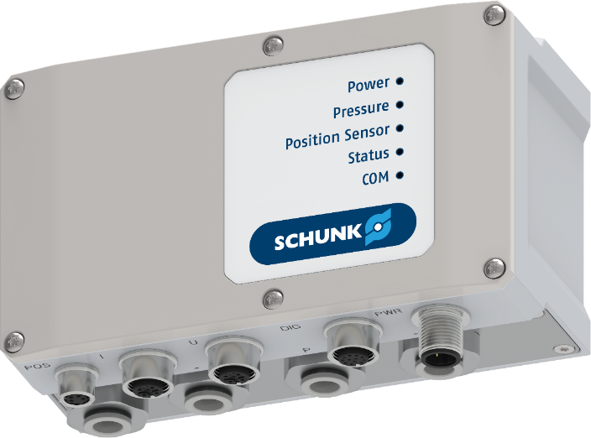
PPD
Pneumatic Positioning Device
Positioniereinheit für das flexible Ansteuern von pneumatischen Greifern

Slide 2


Positioniereinheit für das flexible Ansteuern von pneumatischen Greifern
PPD: Pneumatic Positioning Device
Freies Positionieren eines pneumatischen Greifers
Ermöglicht Taktzeitoptimierung oder Kollisionsvermeidung durch Vorpositionieren der Greiferfinger
Greifkrafteinstellbarkeit durch Anpassung des Ausgangsdruckes
Zum Greifen unterschiedlich empfindlicher Werkstücke
Einstellbarkeit der Greiferbacken-Geschwindigkeit
Für werkstückschonendes Greifen durch die Reduktion des Greifimpulses

Slide 3
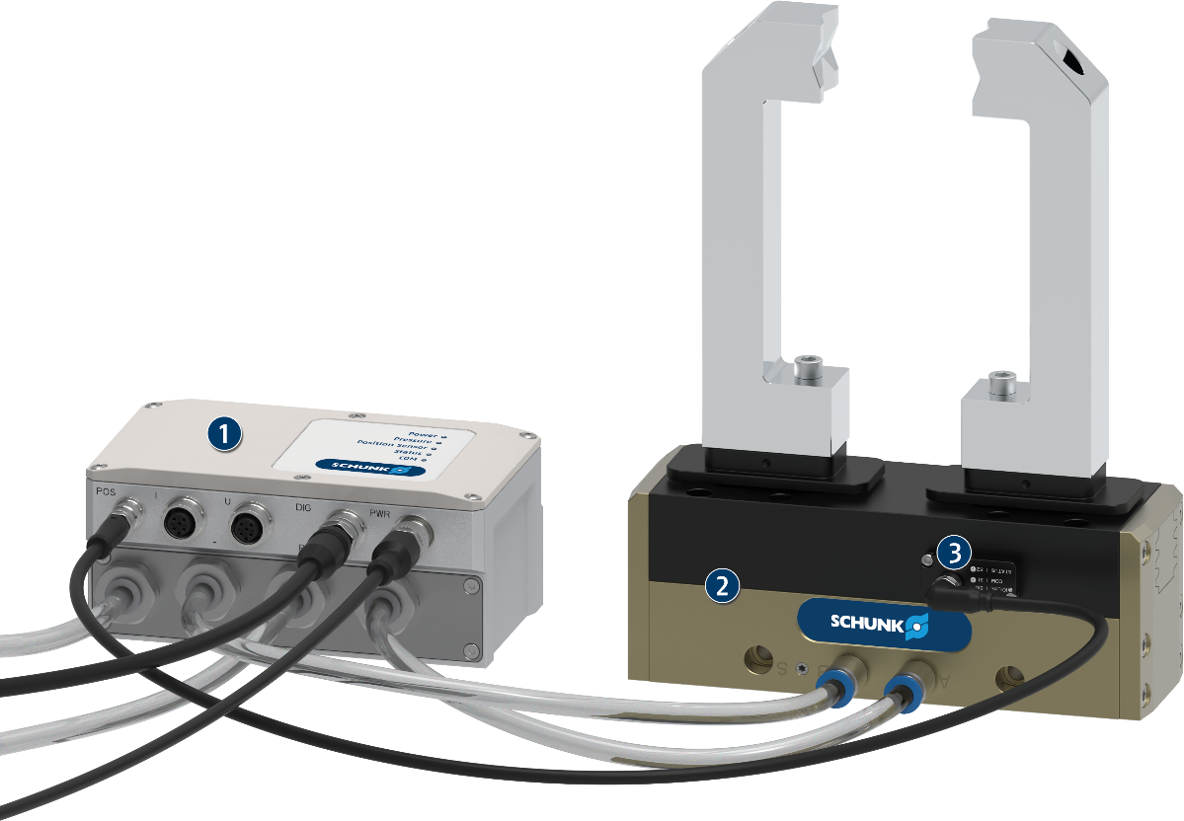

Funktionsbeschreibung
PPD: Pneumatic Positioning Device
Die Pneumatische Positioniereinheit ist ein Zubehör für pneumatische Greifer. Zusammen mit einem Positionssensor können neben den Endlagen (Greifer auf und Greifer zu) beliebige Positionen der Greiferfinger angefahren werden.
Vier integrierte Hochgeschwindigkeits-2/2 Ventile sorgen zusammen mit der integrierten Elektronik für einen geschlossenen Regelkreis.
Pneumatische Positioniereinheit PPD
Pneumatischer Standard Greifer
Positionssensor

Slide 4
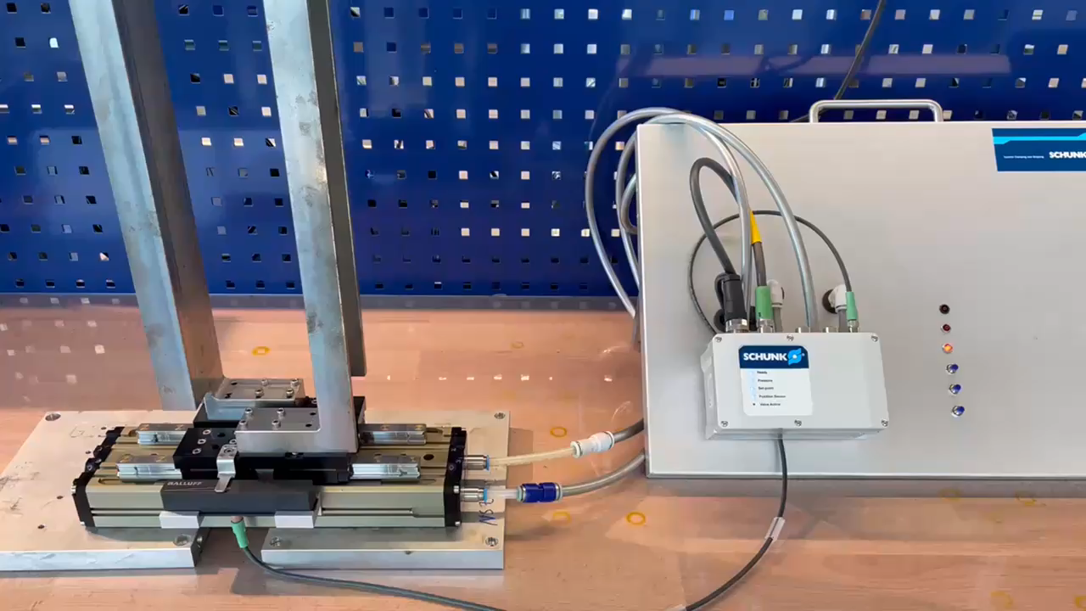
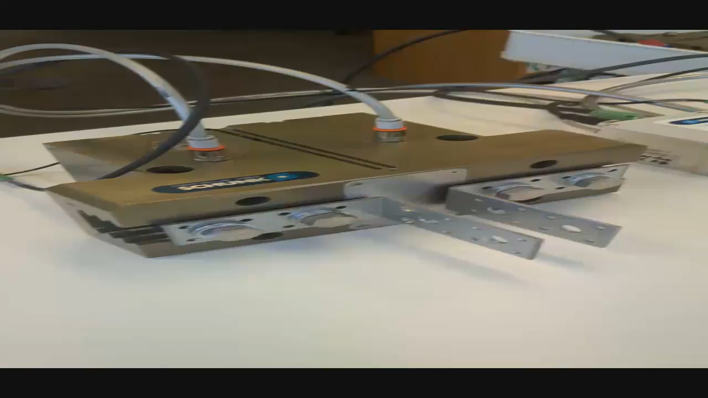
Beispielvideo
PPD: Pneumatic Positioning Device
PHL 32-080
mit BALLUFF BIP
PGN-plus-P 200-1-AS
mit MMS 22-IOL

Slide 5
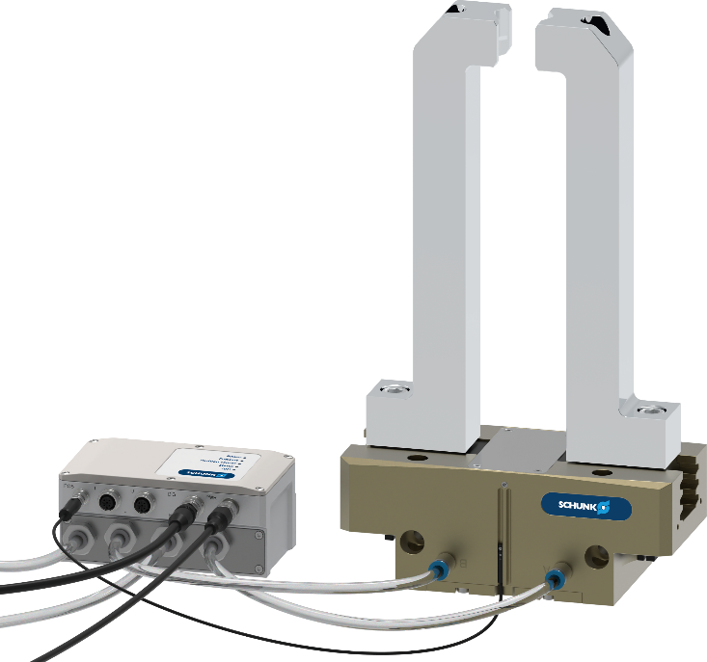
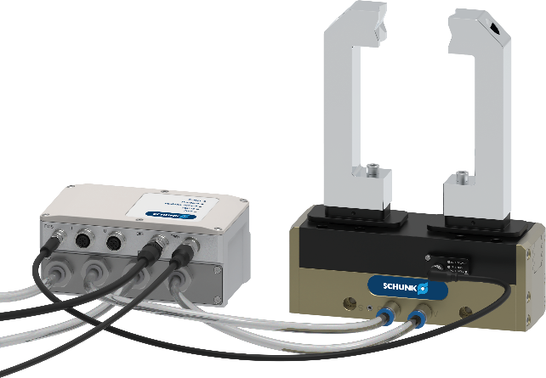
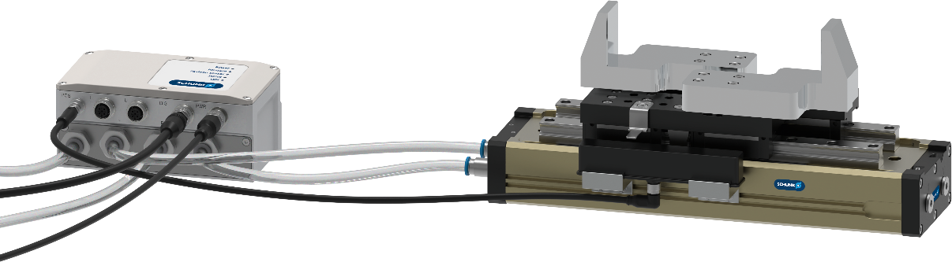
Einsatzgebiet
PPD: Pneumatic Positioning Device
Die PPD ermöglicht Flexibilität in allen Anwendungen mit pneumatischen Greifern durch freies Positionieren, Greifkraft- und Geschwindigkeitseinstellung.
Durch die abgedichtete Bauweise ist die PPD bestens für den Einsatz im industriellen Umfeld geeignet.

Slide 6

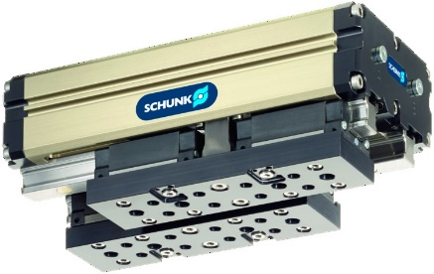
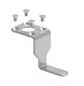
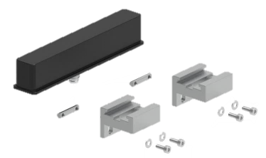
Notwendige Komponenten
PPD: Pneumatic Positioning Device
Es braucht 3 Dinge um einen pneumatischen Greifer positionierbar zu machen:
PPD
Pneumatischer Greifer
Positionssensor

Slide 7
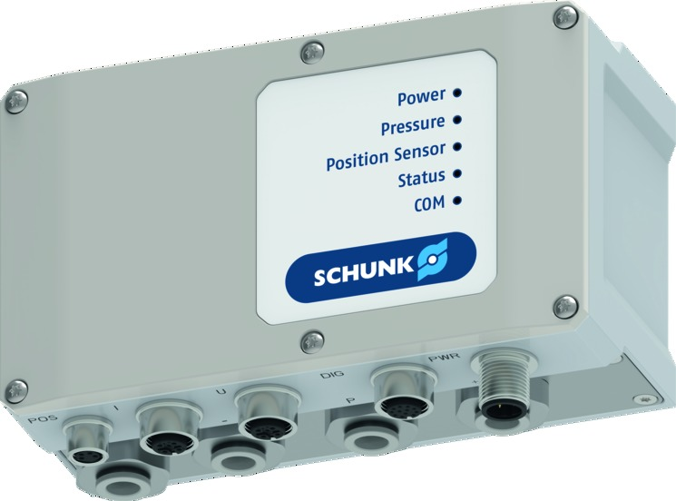
1 Baugröße - 3 Varianten
PPD: Pneumatic Positioning Device
Je nach Greifer wird die passende PPD Variante ausgewählt
Eine PPD steuert einen Greifer
Die 3 Varianten unterscheiden sich durch die intern verbauten Ventile:
Bezeichnung | PPD 10-IOL | PPD 20-IOL | PPD 40-IOL
Nennweite Ventil | Ø 1,0 | Ø 2,0 | Ø 4,0
Durchfluss bei 6 bar | 63 l/min | 266 l/min | 868 l/min
Eigenmasse | 1,8 kg | 1,8 kg | 1,8 kg
Abmessungen | 146x84x66 | 146x84x66 | 146x84x66

Slide 8
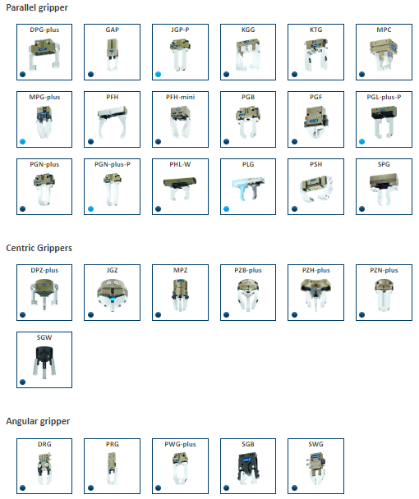
Pneumatischer Greifer
PPD: Pneumatic Positioning Device
Standard Greifer, keine Modifikation oder Sondervariante erforderlich
Kolbenfläche A (Greifer Öffnen) und Kolbenfläche B (Greifer Schließen) müssen bekannt sein
→ Tabelle im Softwarehandbuch
Andere Greifer gehen prinzipiell auch, aber die Kolbenflächen müssen bekannt sein.

Slide 9
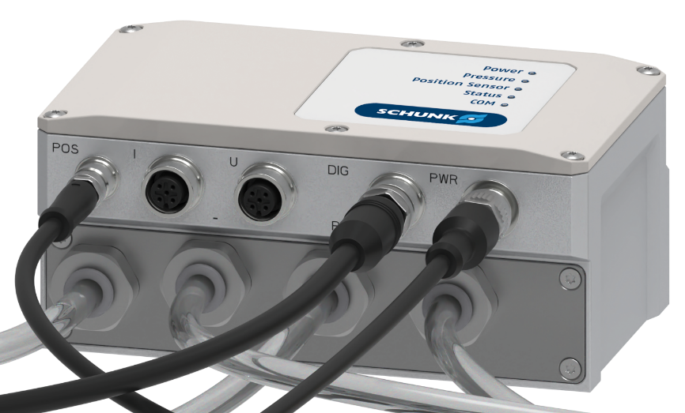

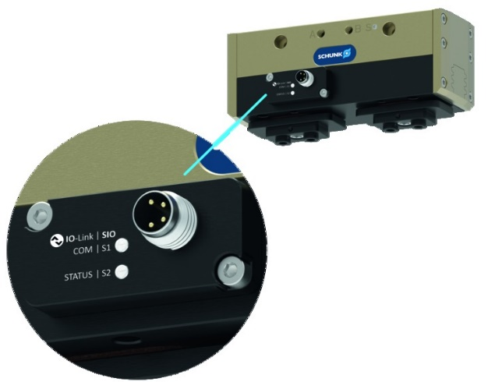
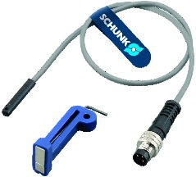

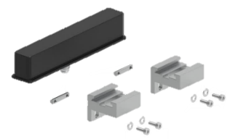

Positionssensor
PPD: Pneumatic Positioning Device
Anforderungen an den Sensor
Positionssignal über den gesamten Greiferhub erforderlich
Stecker M8, 4-pol direkt in PPD einstecken (Pos)
Sensoren
SCHUNK IO-Link Sensor
  Integrierter IO-Link Sensor
  MMS-22-IOL
Analoger Sensor (4-20mA)
  Extern angebauter Sensor (Anbausatz!)
  BALLUFF BIP
MMS-22-IOL
PGL-plus-P…-IOL
BIP Positionssensor

Slide 10
Zuordnung Greifer/PPD/Sensor
PPD: Pneumatic Positioning Device
Greifer/Baugröße | PPD 10-IOL | PPD 20-IOL | PPD 40-IOL
PGL-plus-P | 10, 13, 16 | 20, 25 | -
PGN-plus-P | 50, 64, 80 | 100, 125, 160 | 200
JGP-P | 50, 64, 80 | 100, 125, 160 | 200
DPG-plus | 64, 80 | 100-160
PZN-plus |  | 64, 80, 100, 125 | 160
JGZ |  | 64, 80, 100, 125 | 160
DPZ-plus |  | 64, 80, 100, 125 | 160
PZH-plus | 20* | 30, 50, 75* | -
PHL | 25* | 32, 40, 50, 63* | -
PLG | - | 20, 30** | 50, 75, 120**
* = externe Positionssensorik erforderlich, Standard Anbausätze für BALLUFF BIP in Vorbereitung
** = externe Positionssensorik erforderlich, in Vorbereitung

Slide 11
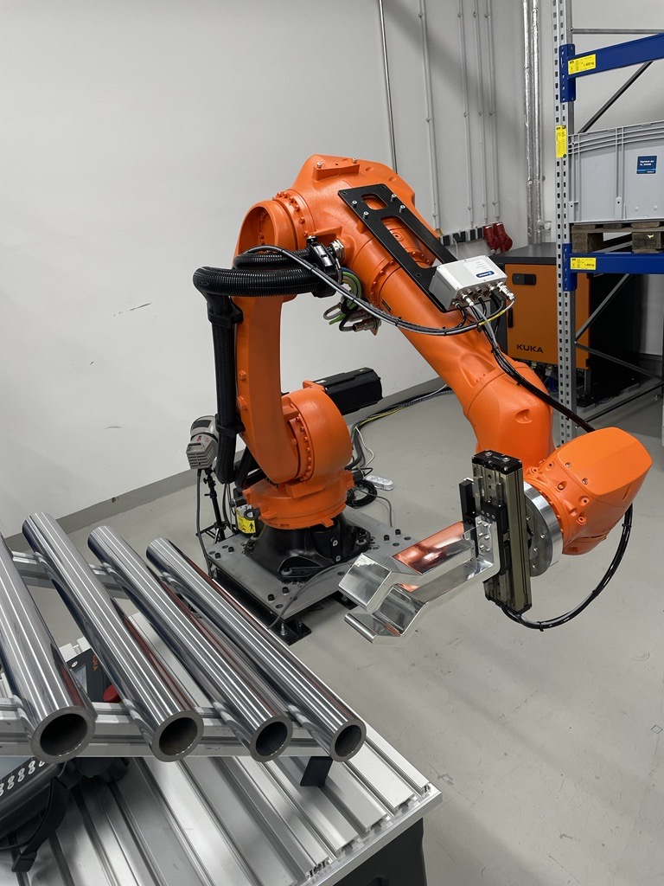
Anwendungsbeispiel
PPD: Pneumatic Positioning Device
Handling von Stangen/Rohren
Greiferfinger müssen vorpositioniert werden, um die Teile aus der Ablagestation entnehmen zu können ohne Kollision zu verursachen

